Slide 1
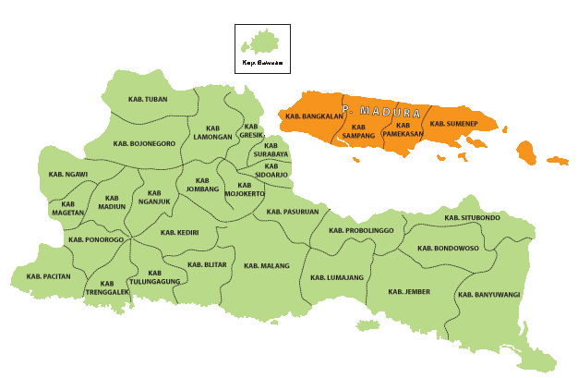
PETA CALEG MADURA
Elektabilitas Caleg DPR RI per kabupaten
Resultan elektabilitas Caleg DPR RI
Elektabilitas Caleg DPRD Provinsi per kabupaten
Resultan elektabilitas Caleg DPRD Provinsi
Elektabilitas Caleg DPRD Kab/Kota
(1). Kabupaten BANGKALAN
(2). Kabupaten SAMPANG
(3). Kabupaten PAMEKASAN
(4). Kabupaten SUMENEP
Note : Resultan elektabilitas adalah kekuatan elektabilitas caleg yang diakumulasi secara proporsional dari bobot DPT di masing-masing wilayah

Slide 2

ELEKTABILITAS CALEG DPRD KOTA/KABUPATEN BANGKALAN

Slide 3
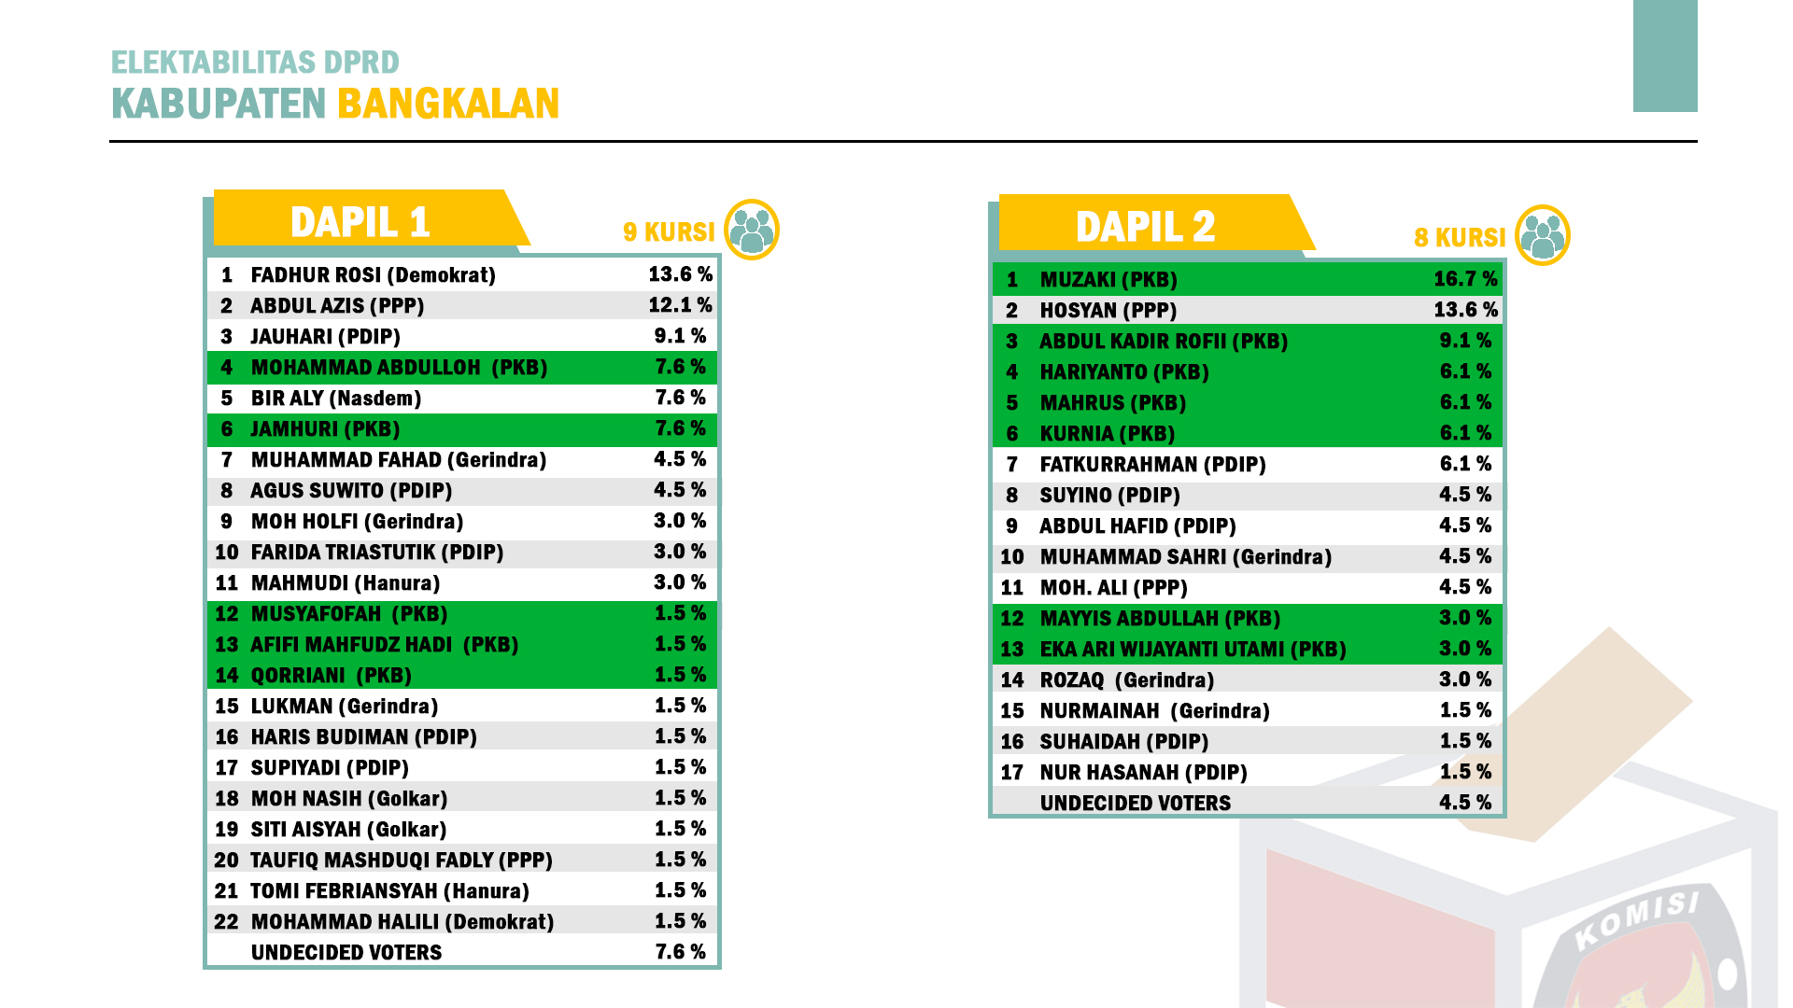

Slide 4
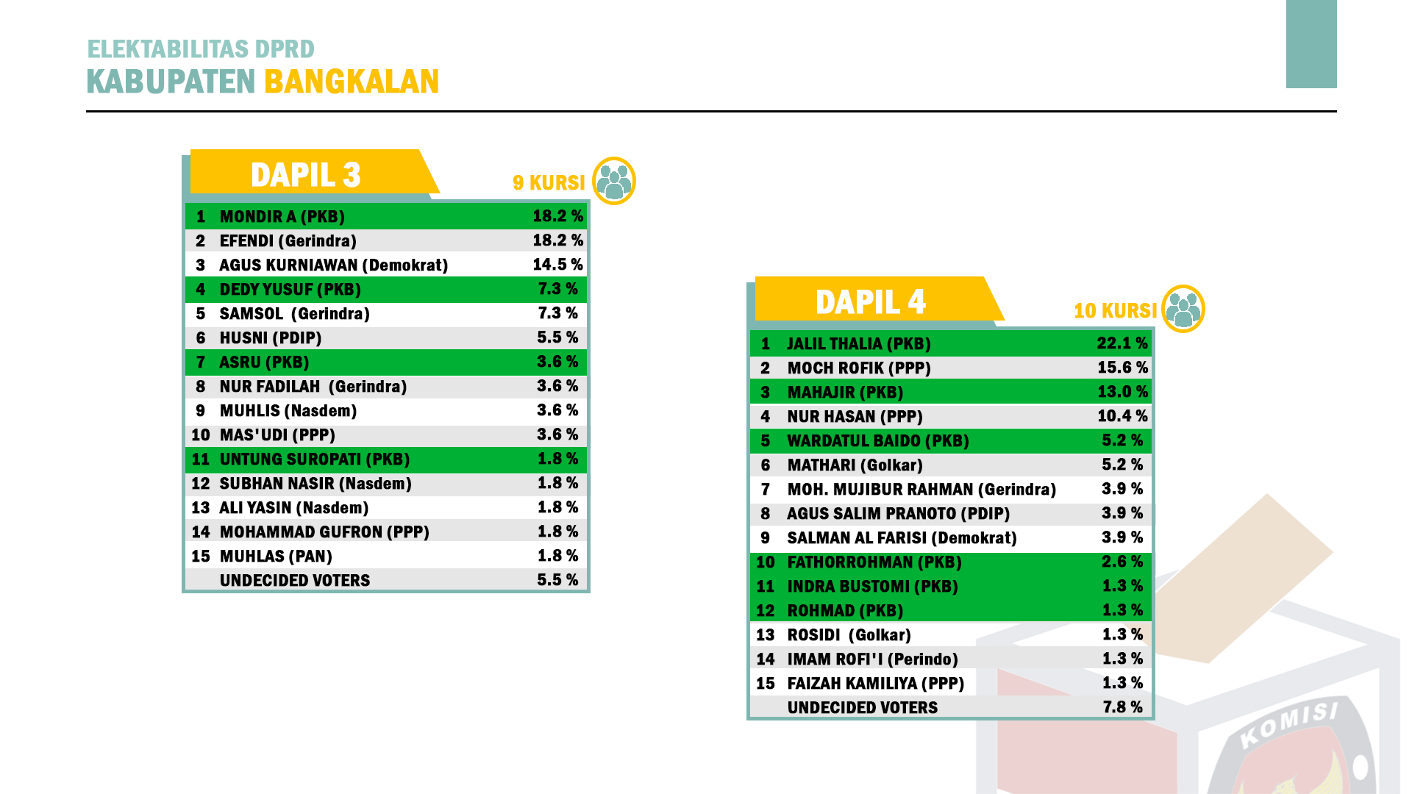

Slide 5
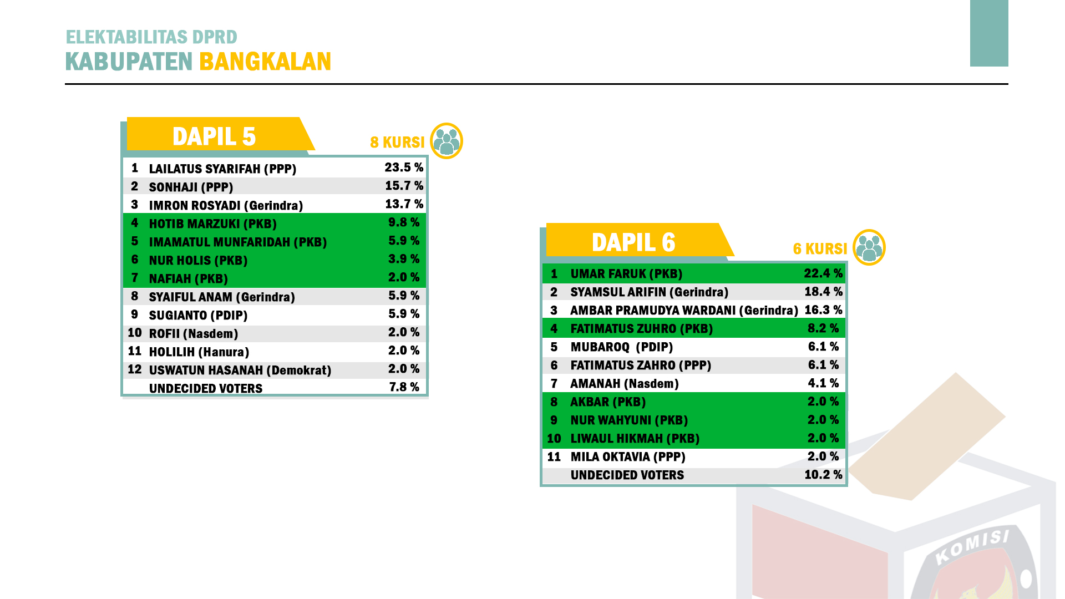

Slide 6
ELEKTABILITAS CALEG DPRD KOTA/KABUPATEN SAMPANG

Slide 7
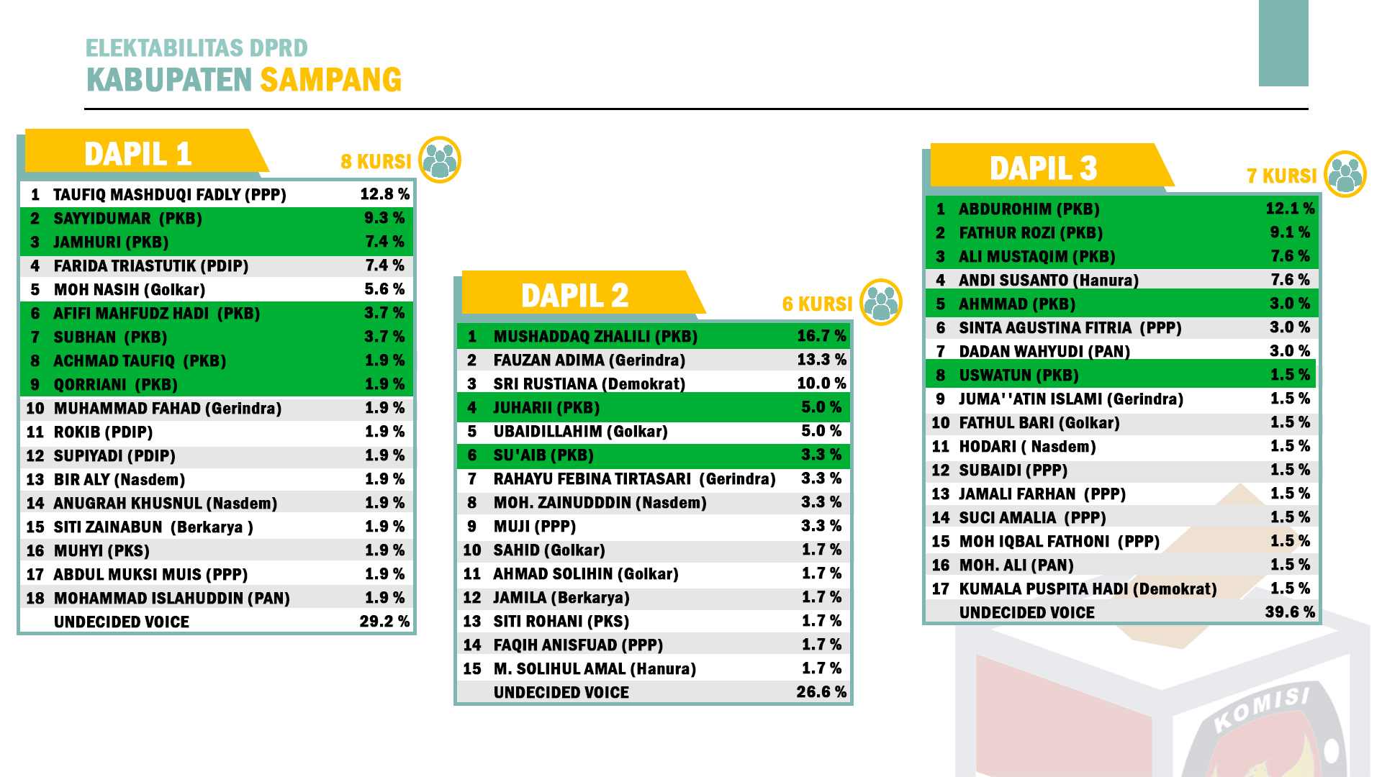

Slide 8
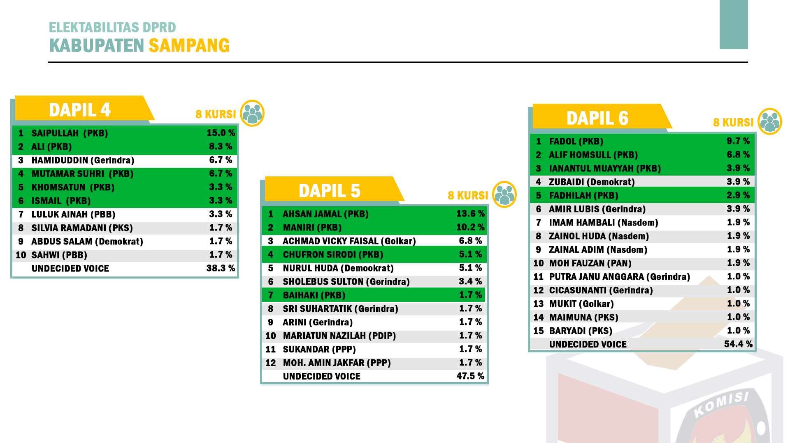

Slide 9
ELEKTABILITAS CALEG DPRD KOTA/KABUPATEN PAMEKASAN

Slide 10
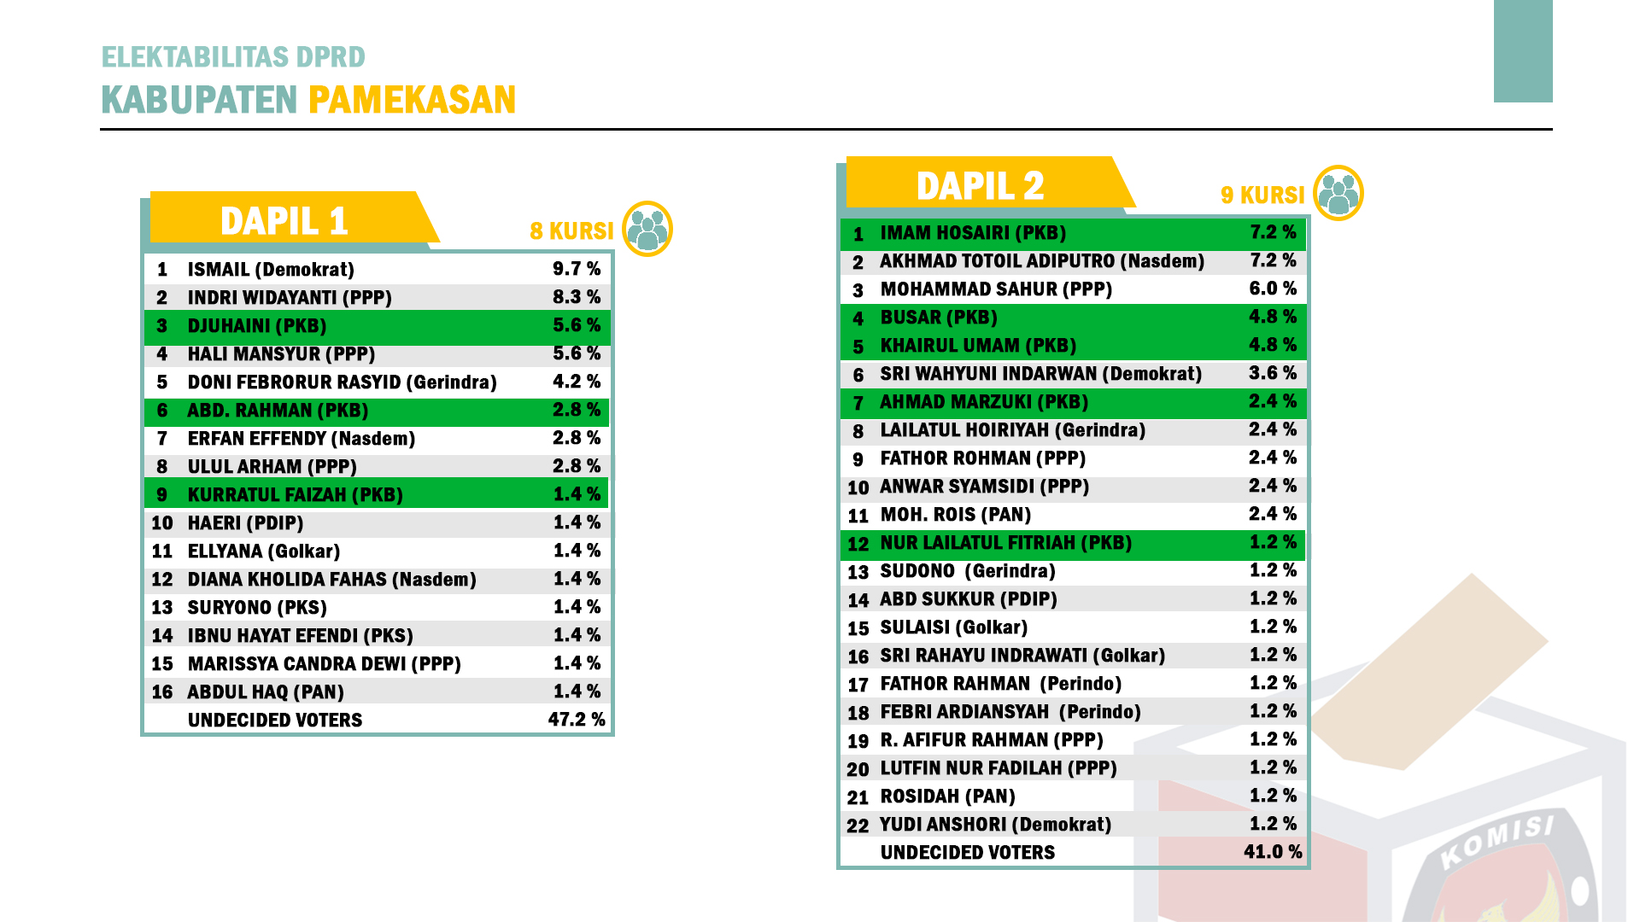

Slide 11
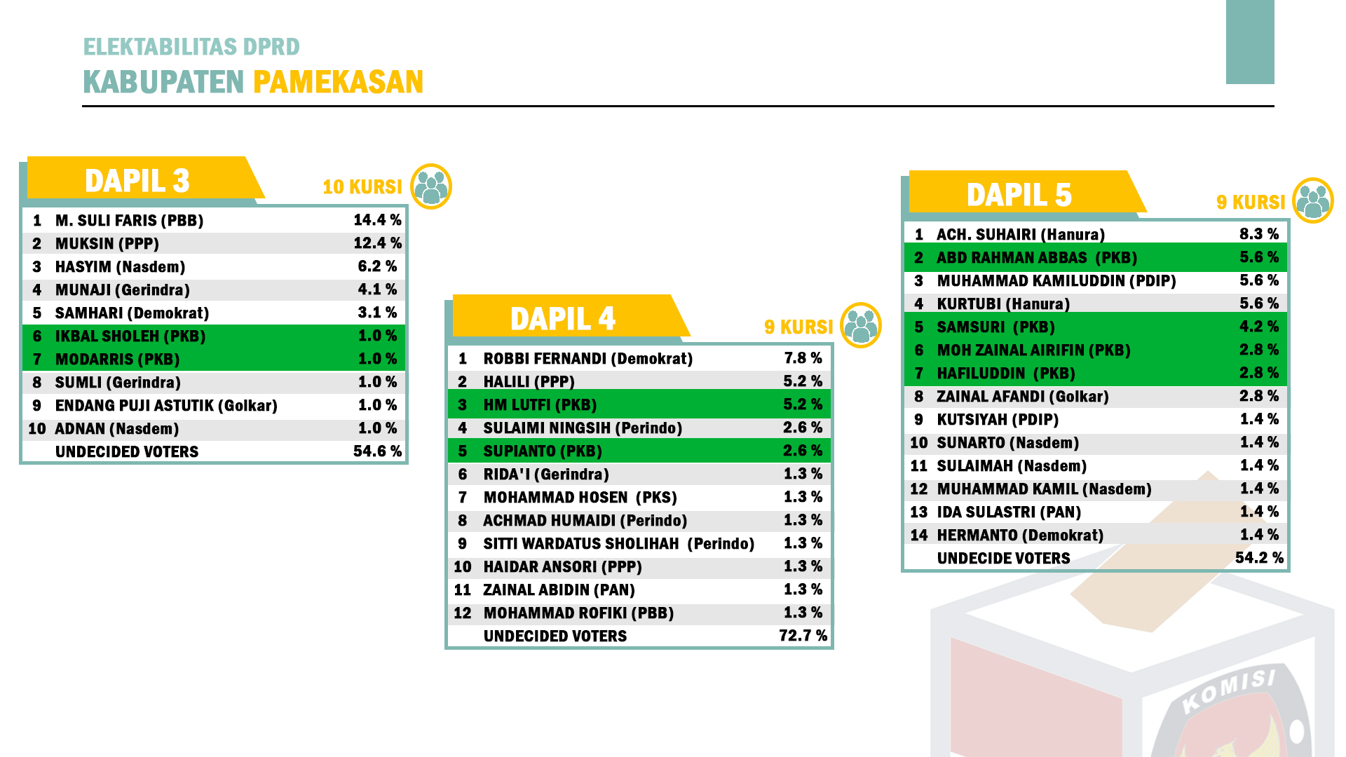

Slide 12
ELEKTABILITAS CALEG DPRD KOTA/KABUPATEN SUMENEP

Slide 13
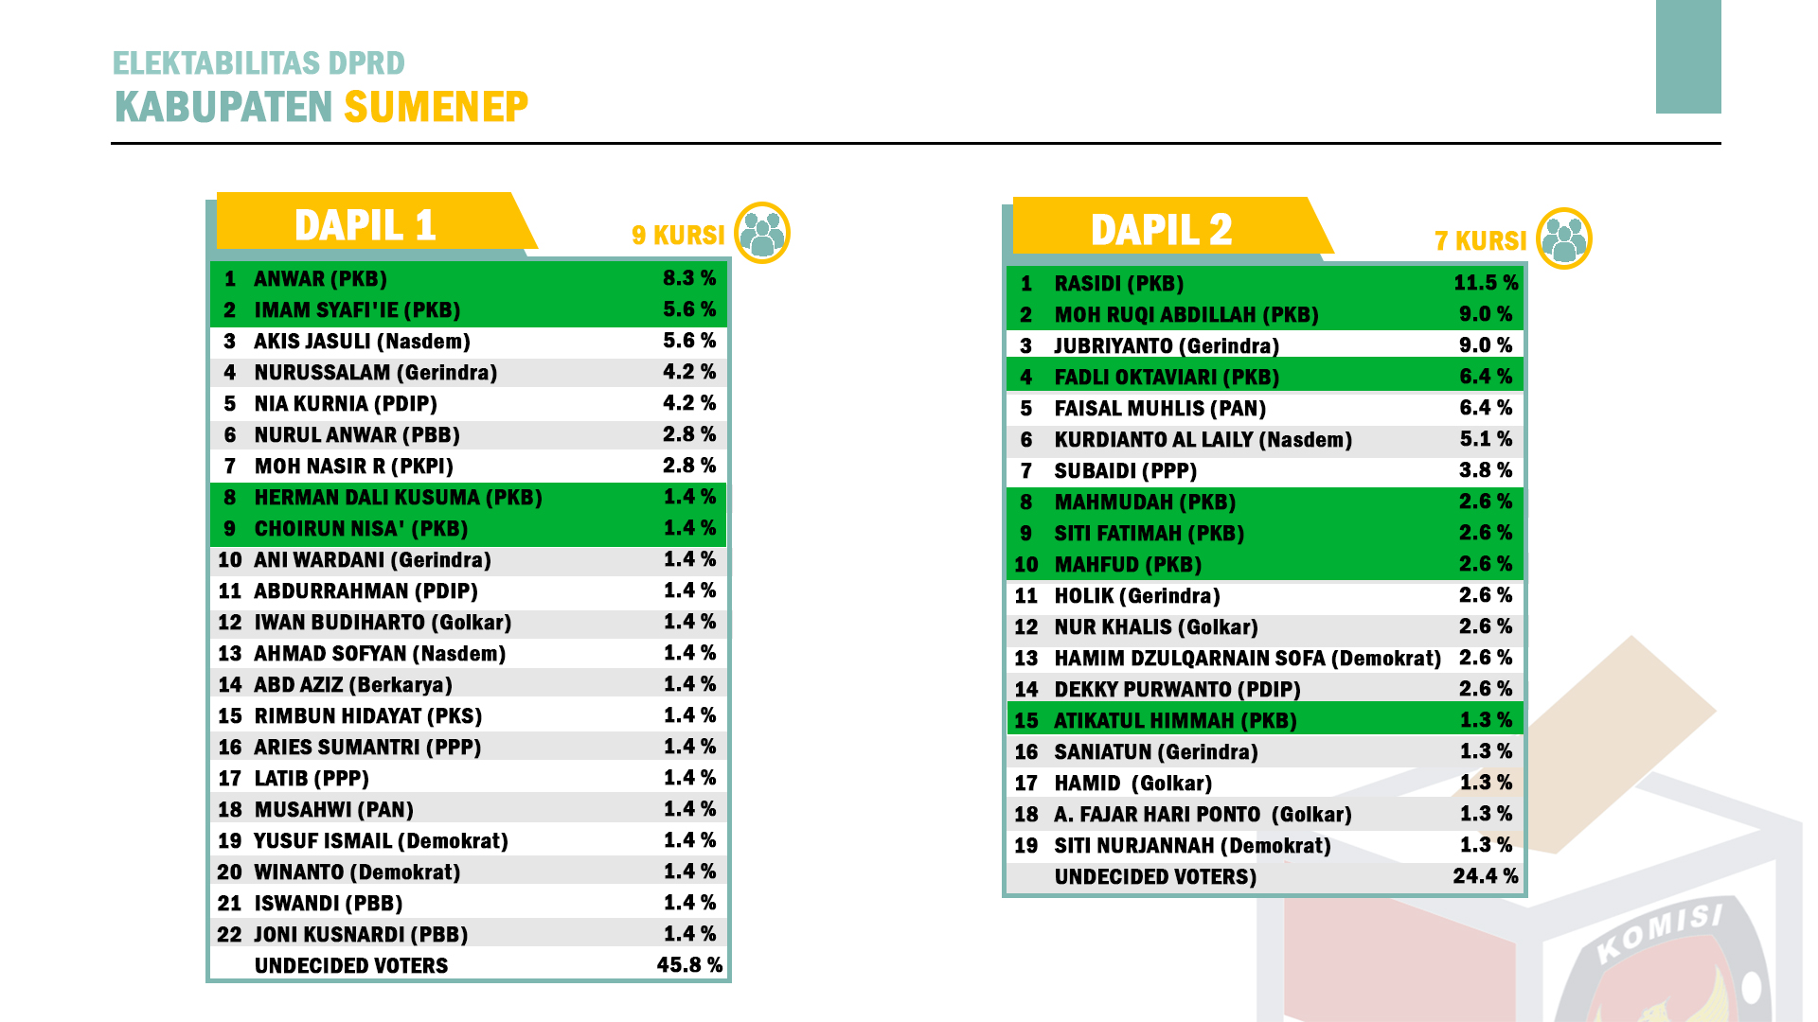

Slide 14
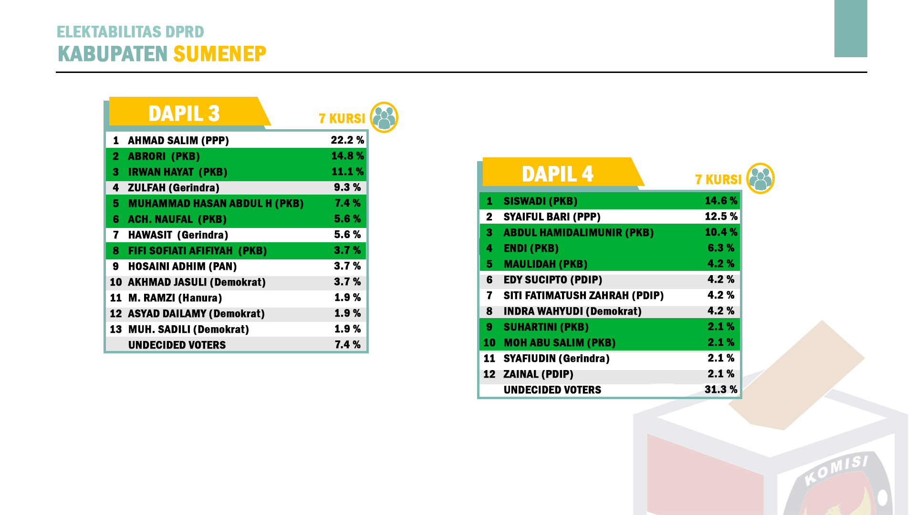

Slide 15
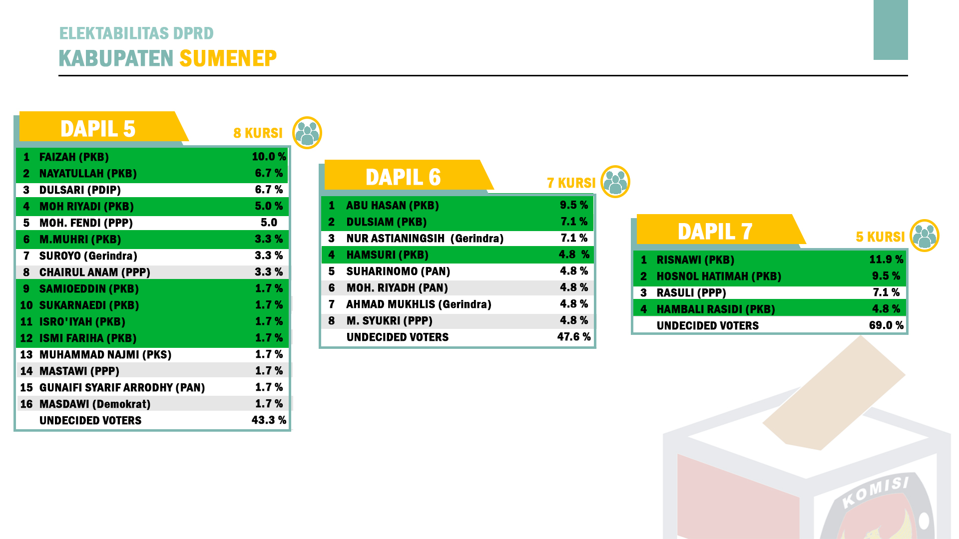

Slide 16
ELEKTABILITAS CALEG DPR RI JATIM XI (MADURA)

Slide 17
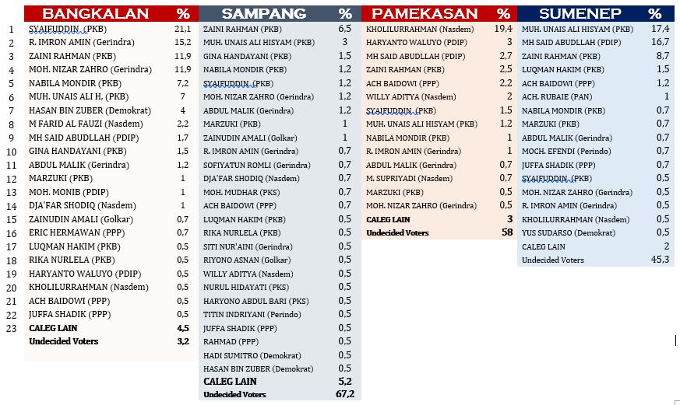
ELEKTABILITAS CALEG DPR RI DAPIL MADURA

Slide 18
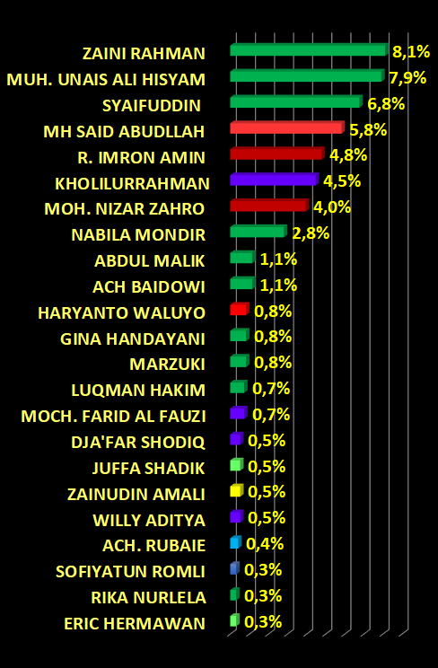
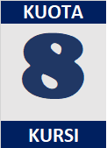
RESULTAN ELEKTABILITAS
CALEG DPR RI
JATIM 14 (MADURA)
KAB | BOBOT
BANGKALAN | 0.27
SAMPANG | 0.25
PAMEKASAN | 0.21
SUMENEP | 0.27

Slide 19
ELEKTABILITAS CALEG DPRD JATIM JATIM 14 (MADURA)

Slide 20
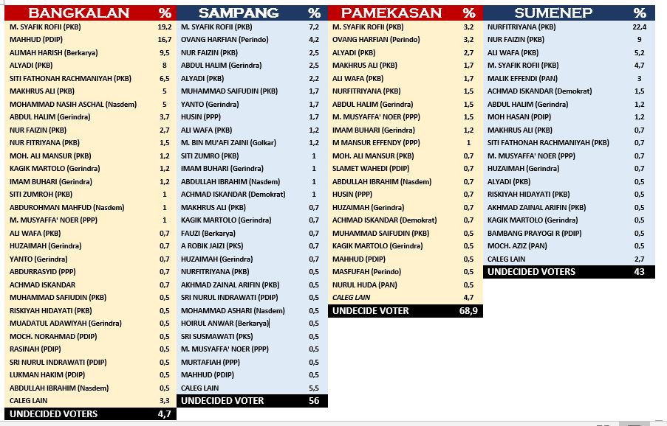
ELEKTABILITAS CALEG DPRD PROVINSI DAPIL MADURA

Slide 21
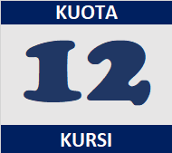
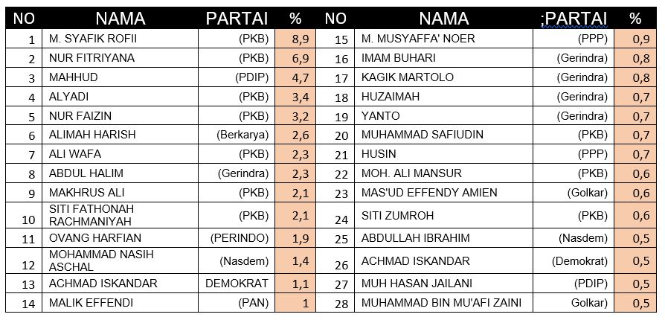
RESULTAN ELEKTABILITAS
CALEG DPRD PROVINSI
JATIM 14 (MADURA)
KAB | BOBOT
BANGKALAN | 0.27
SAMPANG | 0.25
PAMEKASAN | 0.21
SUMENEP | 0.27

Slide 22
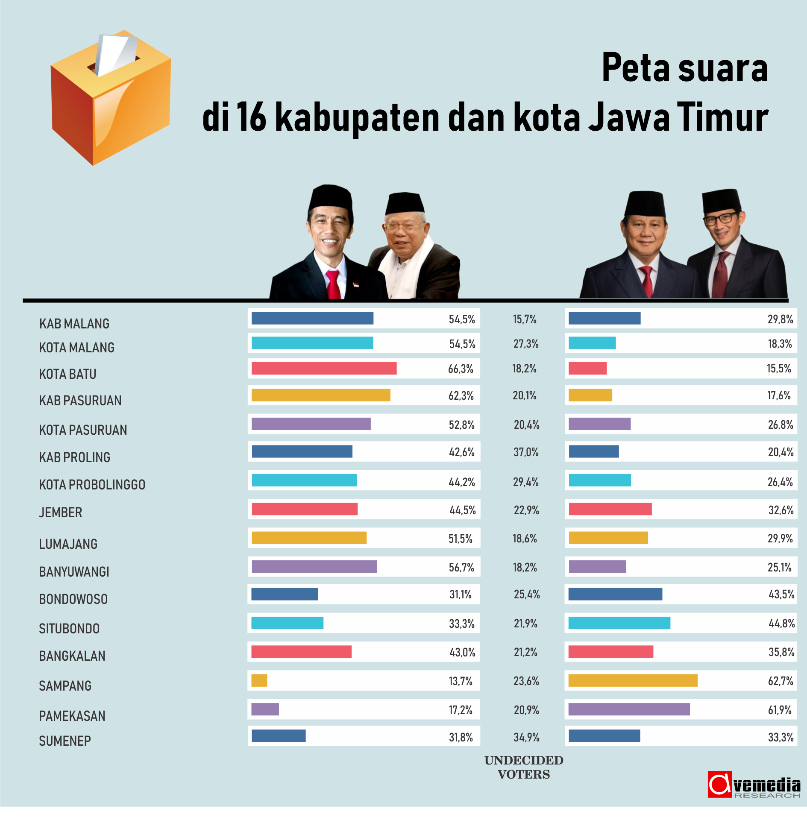

Slide 23
